Slide 1
Memorizing Normality to Detect Anomaly:Memory-augmented Deep Autoencoder for Unsupervised Anomaly Detection
Dong Gong, Lingqiao Liu, Vuong Le, Budhaditya Saha,
Moussa Reda Mansour, Svetha Venkatesh, Anton van den Hengel
The University of Adelaide, Australia A2I2, Deakin University University of Western Australia
https://donggong1.github.io/anomdec-memae
Notes:
一种基于记忆增强自编码器的无监督缺陷检测

Slide 2
Introduction
Anomaly detection is an essential task with critical applications in various areas, such as video surveillance.
The unsupervised anomaly detection is to learn a normal profile given only the normal data examples and then identify the samples not conforming to the normal profile as anomalies.
Deep autoencoder (AE) is a powerful tool to model the high-dimensional data in the unsupervised setting.
The AE is usually trained by minimizing the reconstruction error on the normal data and then uses the reconstruction error as an indicator of anomalies.
Notes:
现在在我们生活中，有很多应用都离不开异常检测技术，比如说视频监控，异常检测技术可以帮助人们识别视频中出现的异常内容和移动模式。无监督的异常检测就是：只用normal data去训练网络，让网络学习normal data的特征，在测试阶段我们希望网络能将不符合normal data特征的样本识别为异常，并将其还原成normal data。
很多无监督的异常检测都是基于encoder和decoder来做的。通过重建误差来训练模型，在测试阶段，也可以通过重建误差来判断输入是否异常，这里的重建误差可以先理解为网络输出和输入的L1/L2距离。通过上述的描述我们应该能总结出，normal data的重建误差小，abnormal data的重建误差大。
但是在实际实践的过程中，abnormal data的重建误差并不总是很大的，如果说abnormal data和训练过程中的normal data共享了相同的特征（比如说相同的边缘），那么模型很有可能认为它是normal的，

Slide 3
Introduction
However, this assumption may not always hold, and sometimes the AE can “generalize” so well that it can also reconstruct the abnormal inputs well.
The assumption that anomaly incurs higher reconstruction error might be somehow questionable since there are no training samples for anomalies and the reconstruction behavior for anomaly inputs should be unpredictable.
To mitigate the drawback of AEs, we propose to augment the deep autoencoder with a memory module and introduce a new model memory-augmented autoencoder, i.e. MemAE.
Notes:
但是在实际实践的过程中，abnormal data的重建误差并不总是很大的。这里为了方便说明，我们首先假设模型在训练时重建误差是L1距离，那重建训练集的时候网络就要尽量的使得输出=输入。那么为什么说异常数据的重建误差可能很小呢？因为在训练时，网络没有被喂入异常的数据，那如果在测试时有一个abnormal data，它和训练过程中的normal data共享了相同的特征（比如说相同的边缘），那么模型很有可能认为它是normal的，于是就按照重建normal data的方法来重建输入，也就是输出=输入，这样一来，这个abnormal data的重建误差也很小了，就造成了漏检。
为了避免上述这种情况的发生，这篇文章的作者就提出了一种Memory Autoencoder机制，

Slide 4
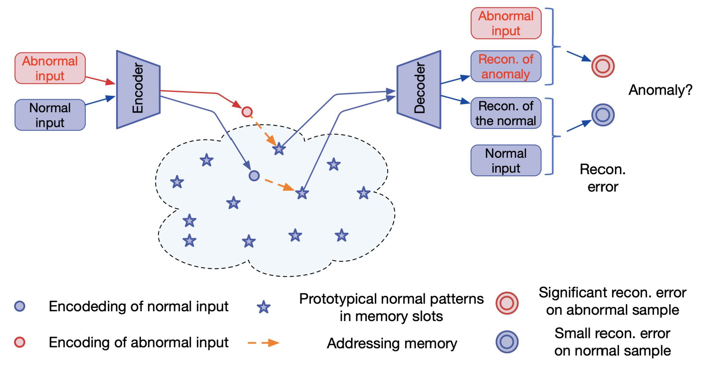
Introduction
Notes:
它在传统的encoder和decoder基础上，增加了一个memory 模块，用这个模块来存储normal data里最典型的特征，使得无论网络的输入是normal data还是abnormal data，最终送入到decoder的特征都是normal 的，这样就不会再出现输出和输入都是abnormal的情况了。下面我们来具体看看是怎么实现的

Slide 5
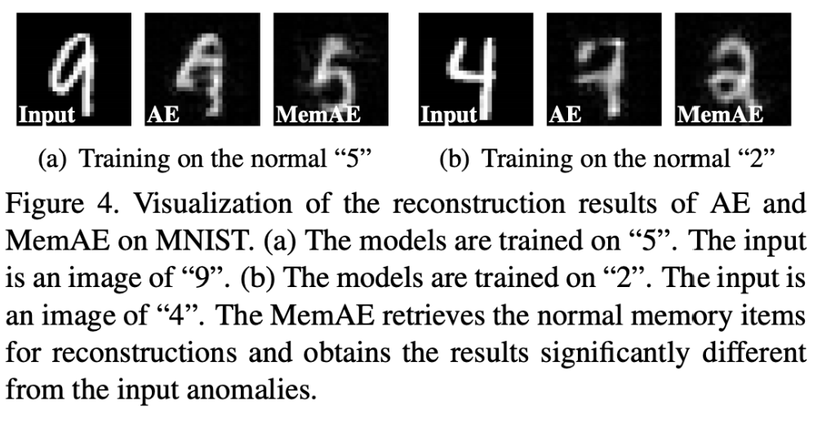
Introduction
Notes:
这里展示的是一个直观的例子，左边的网络是以MINIST中的“5”作为训练数据训练的，那这里输入的9对于这个网络来说就是异常数据，可以看到通过memory AE比较好的将图像重建成了5，以L2距离为重建误差的话，这里的误差也比较大，网络可以判别出这是一个异常的数据；但是AE网络重建的图像就几乎是把输入的9还原了；右边同理，在2上面训练的memory ae可以很好的把异常数据重建为正常。

Slide 6
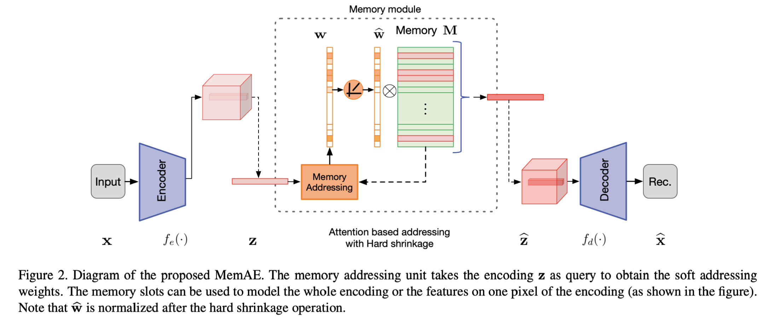
Method
Notes:
这是本文的pipeline，给定一个输入，经过encoder之后，并不会直接被送入decoder，而是将encoder得到的特征（也就是这里的Z）作为查询来检索内存中最相关的项，这里的检索是怎么实现的呢？它实际上是将memory定义为了内容可寻址存储器，根据存储器项和z的相似性计算注意力权重w。同时作者还提出了一种可微的硬压缩操作（hard shrinkage operator），使得w具有一定的稀疏性。这部分后面会详细讲到。总之，在memory中检索时，我们会得到几个权重比较大的内存项，把这几个内存项结合起来就得到了z hat，最后再通过decoder重建图像。

Slide 7
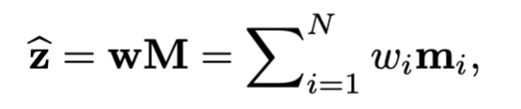
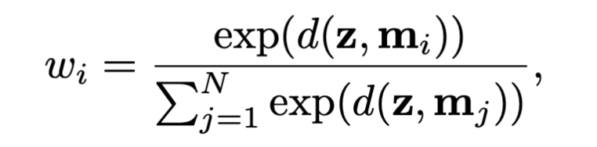
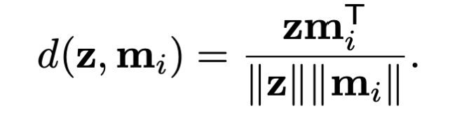
Method
Notes:
从这个公式可以看出：z hat是由N个mi乘以其权重wi组合得到的，mi就是memory中的项，N表示这个memory中一共有N项，而wi则是根据z和mi来计算的，这里的d(z,mi)就是用来度量z和mi的相似性的，原文里是把它定义为了余弦相似性。
前面提到过，memory里面存储的是normal data里最typical的特征，但即使是这样还是会存在一些问题，比如某个abnormal样本的特征可以用若干个memory中的项组合表示的话，那模型还是会把这个样本误判成正样本。为了避免这个情况，本文又提出了一种hard shrinkage的操作。

Slide 8
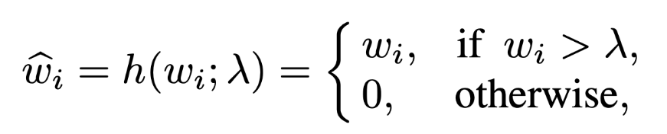
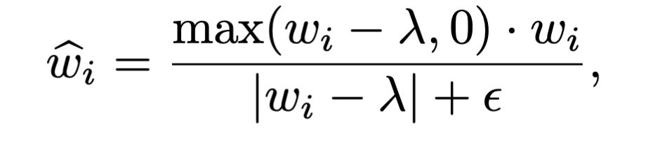
Method
Hard shrinkage operator
Notes:
那什么是Hard shrinkage呢，其实很简单，就是设置一个阈值【朗姆大】，将小于这一阈值的权重置为0，强行使得权重矩阵w变得稀疏。但是由于这种不连续的函数在所以在后向传播的过程中不能直接更新，所以原文作者采用了Relu来实现。分母这里的参数是一个很小的正直，一般为[1/N，3/N]

Slide 9
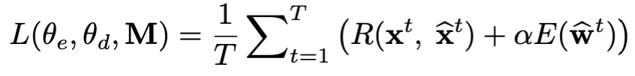

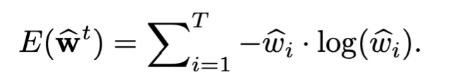
Training
During training, the encoder and decoder are optimized to minimize the reconstruction error. The memory contents are simultaneously updated to record the prototypical elements of the encoded normal data.
Notes:
这个模型在训练的过程中需要同时更新encoder、decoder和memory中的内容，所以它的loss是这样定义的。这里的R指的是模型的重建损失，即xt和xt hat的重建损失，E指的是第t个样本的权重矩阵的熵。
所以权重矩阵是通过hard shrinkage和最小化熵共同保证它的稀疏性的。文章里说这样的好处是
可以保证高效利用内存槽（也就是memory中存储的都是typical的特征） ——我个人认为是在训练过程中，因为loss要不断减小，所以熵要不断减小，但是wi较小的时候，loss肯定是趋于无穷大的，为了避免nan的loss，这些权重比较小的memory item（mi）就被丢弃了。

Slide 10
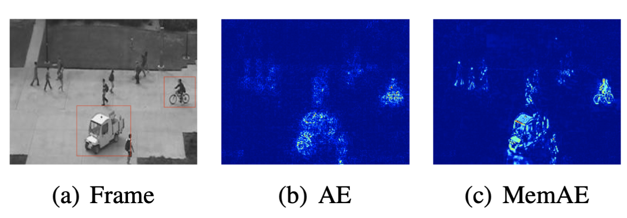
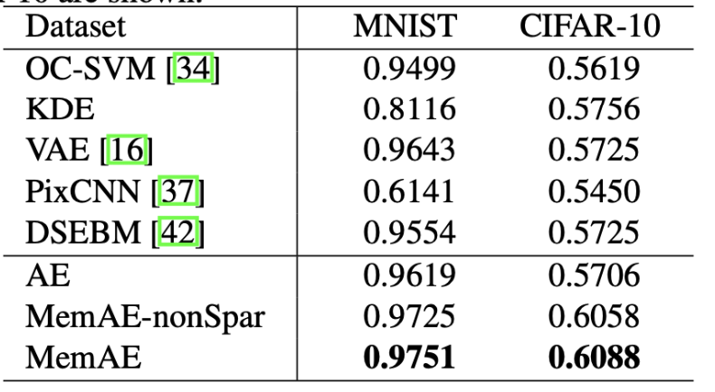
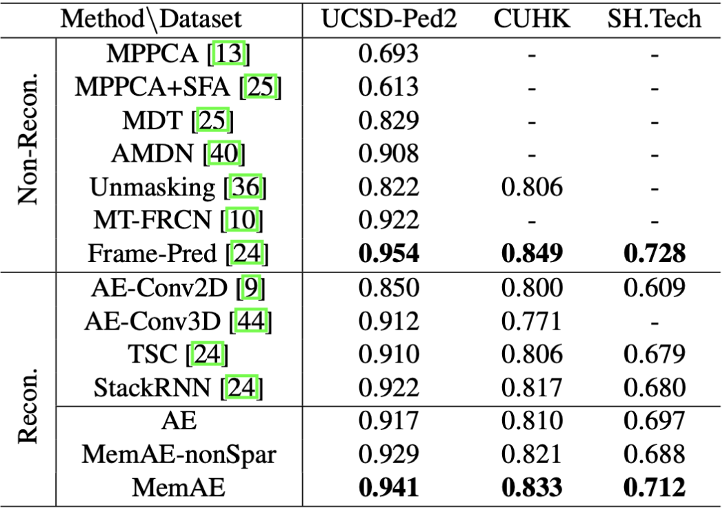
Experiment
Notes:
这个模型在训练的过程中需要同时更新encoder、decoder和memory中的内容，所以它的loss是这样定义的。这里的R指的是模型的重建损失，即xt和xt hat的重建损失，E指的是第t个样本的权重矩阵的熵。
所以权重矩阵是通过hard shrinkage和最小化熵共同保证它的稀疏性的。文章里说这样的好处是 可以保证高效利用内存槽（也就是memory中存储的都是typical的特征） ——我个人认为是在训练过程中，因为loss要不断减小，所以熵要不断减小，但是wi较小的时候，loss肯定是趋于无穷大的，为了避免nan的loss，这些权重比较小的memory item（mi）就被丢弃了。

